Slide 1

ROS入门教程
----TF实训2
主讲教师：柴文杰

Slide 2




TF
6.3 TF实训3
6.3 TF实训3
6.3.1
创建一个tf listener
6.3.2
创建DEMO实例中的tf listener
6.3.3
增加一个坐标系
中国大学慕课

Slide 3
TF
6.3.1 创建一个tf listener
6.3 TF实训2
6.3.1 创建一个tf listener
中国大学慕课

Slide 4
TF
6.3.1 创建一个tf listener
回顾
listener类函数主要包括三种函数
即： waitForTransform();
LookupTransform();
canTransform()
功能分别是
阻塞直到转换关系可获得；
查询坐标系间的转换关系；
判断两个frame是否相通。
格式的回顾会在具体的用法中体现
中国大学慕课

Slide 5
TF
6.3.1 创建一个tf listener
NO.1
在之前相同的路径下创建名为tf_listener.py的文件
在文件开头引入库函数
import rospy
import math
import tf
然后，注册初始化节点
if __name__ == '__main__':
rospy.init_node('py_tf_turtle')
中国大学慕课

Slide 6
TF
6.3.1 创建一个tf listener
NO.2
创建了listener类的对象并设置频率
listener = tf.TransformListener() #TransformListener创建后就开始接受tf广播信息，
最多可以缓存10s
rate = rospy.Rate(1.0)
使用waitForTransform()等待坐标系相通
#1. 阻塞直到frame相通
print '1. 阻塞直到frame相通'
listener.waitForTransform("/base_link", "/link1", rospy.Time(), rospy.Duration(4.0))
中国大学慕课

Slide 7
TF
6.3.1 创建一个tf listener
NO.3
构建循环结构不断地查询两个坐标系变换
while not rospy.is_shutdown():
try:
#2. 监听对应的tf,返回平移和旋转
print '2. 监听对应的tf,返回平移和旋转'
(trans,rot) = listener.lookupTransform('/base_link', '/link1', rospy.Time(0))
#rospy.Time(0)不表示0时刻的tf，而是指最近一帧tf
except (tf.LookupException, tf.ConnectivityException, tf.ExtrapolationException):
continue
中国大学慕课

Slide 8
TF
6.3.1 创建一个tf listener
NO.4
判断两个frame是否相通
#3. 判断两个frame是否相通
print '3. 判断两个frame是否相通'
if listener.canTransform('/link1', '/base_link', rospy.Time(0)) :
print 'true'
else :
print 'false'
rate.sleep()
中国大学慕课

Slide 9
TF
6.3.2 创建DEMO中的tf listener
6.3 TF实训2
6.3.2 创建DEMO中的tf listener
中国大学慕课

Slide 10
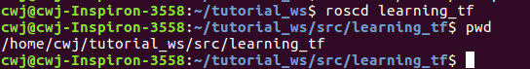
TF
6.3.2 创建DEMO中的tf listener
前期准备
NO.1
去往第一次的文件路径
创建源文件：roscd learning_tf
NO.2
在对应路径的nodes文件夹下创建一个名为turtle_tf_listener.py的文件
下面是一个实例路径，对应找到自己的路径
中国大学慕课

Slide 11
TF
6.3.2 创建DEMO中的tf listener
创建listener
用文本编辑器打开创建的文件，将代码复制粘贴（/输入）
codes_1：
#!/usr/bin/env python
import roslib
roslib.load_manifest('learning_tf')
import rospy
import math
import tf
import geometry_msgs.msg
import turtlesim.srv
中国大学慕课

Slide 12
TF
6.3.2 创建DEMO中的tf listener
创建listener
用文本编辑器打开创建的文件，将代码复制粘贴（/输入）
codes_2：
if __name__ == '__main__':
rospy.init_node('turtle_tf_listener')
listener = tf.TransformListener()
rospy.wait_for_service('spawn')
spawner = rospy.ServiceProxy('spawn', turtlesim.srv.Spawn)
spawner(4, 2, 0, 'turtle2')
中国大学慕课

Slide 13
TF
6.3.1 创建DEMO中的tf listener
codes_3：
turtle_vel = rospy.Publisher('turtle2/cmd_vel', geometry_msgs.msg.Twist,queue_size=1)
rate = rospy.Rate(10.0)
while not rospy.is_shutdown():
try:
(trans,rot) = listener.lookupTransform('/turtle2', '/turtle1', rospy.Time(0))
except (tf.LookupException, tf.ConnectivityException, tf.ExtrapolationException):
continue
中国大学慕课

Slide 14
TF
6.3.1 创建DEMO中的tf listener
创建listener
用文本编辑器打开创建的文件，将代码复制粘贴（/输入）
codes_4:
angular = 4 * math.atan2(trans[1], trans[0])
linear = 0.5 * math.sqrt(trans[0] ** 2 + trans[1] ** 2)
cmd = geometry_msgs.msg.Twist()
cmd.linear.x = linear
cmd.angular.z = angular
turtle_vel.publish(cmd)
rate.sleep()
添加命令：chmod +x nodes/turtle_tf_listener.py #使程序可以执行
中国大学慕课

Slide 15
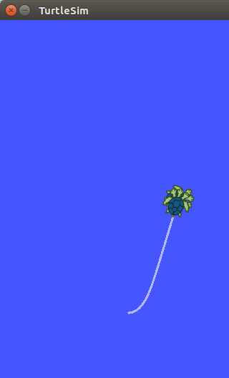
TF
6.3.1 创建DEMO中的tf listener
运行listener
对应路径找到名为start_demo.launch的文件
添加代码：
<launch>
... #这里是前面broadcaster的launch内容
<node pkg="learning_tf" type="turtle_tf_listener.py"
name="listener" />
</launch>
运行代码： $ roslaunch learning_tf start_demo.launch
中国大学慕课

Slide 16
TF
6.3.3 增加一个坐标系(frame)
6.3 TF实训2
6.3.3 增加一个坐标系
中国大学慕课

Slide 17
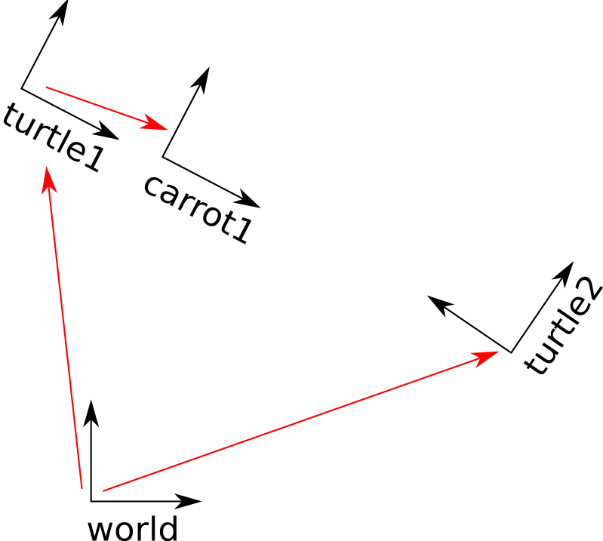
TF
6.3.3 增加一个坐标系
任务描述
中国大学慕课

Slide 18
TF
6.3.3 增加一个坐标系
创建codes
在script文件夹下创建名为fixed_tf_broadcaster.py的文件
codes：
#!/usr/bin/env python
import roslib
roslib.load_manifest('learning_tf')
import rospy
import tf
if __name__ == '__main__':
rospy.init_node('fixed_tf_broadcaster')
br = tf.TransformBroadcaster()
rate = rospy.Rate(10.0)
while not rospy.is_shutdown():
br.sendTransform((0.0, 2.0, 0.0), (0.0, 0.0, 0.0, 1.0), rospy.Time.now(), "carrot1", "turtle1")
rate.sleep()
注：不要忘记使这个文件可执行化 chmod +x script/fixed_tf_broadcaster.py
中国大学慕课

Slide 19
TF
6.3.3 增加一个坐标系
运行codes
编辑相同路径下的start_demo.launch文件
增加代码
<launch>
...
<node pkg="learning_tf" type="fixed_tf_broadcaster.py"
name="broadcaster_fixed" />
</launch>
使用命令：
$ roslaunch learning_tf start_demo.launch
中国大学慕课

Slide 20
TF
6.3.3 增加一个坐标系
猜运行结果
你的推测？
符合吗？
中国大学慕课

Slide 21

TF
6.3.3 增加一个坐标系
检验结果
打开script/turtle_tf_listener.py文件，将turtle1替换为carrot1,更改launch的执行顺序
再次运行程序
代码：roslaunch learning_tf start_demo.launch
中国大学慕课

Slide 22
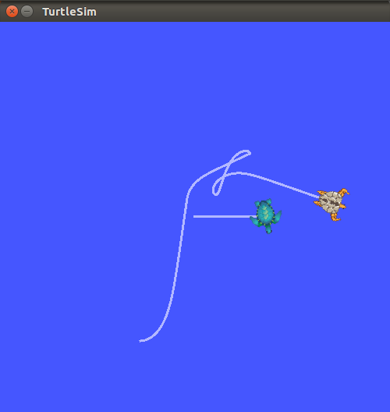
TF
6.3.3 增加一个坐标系
运行结果
中国大学慕课

Slide 23
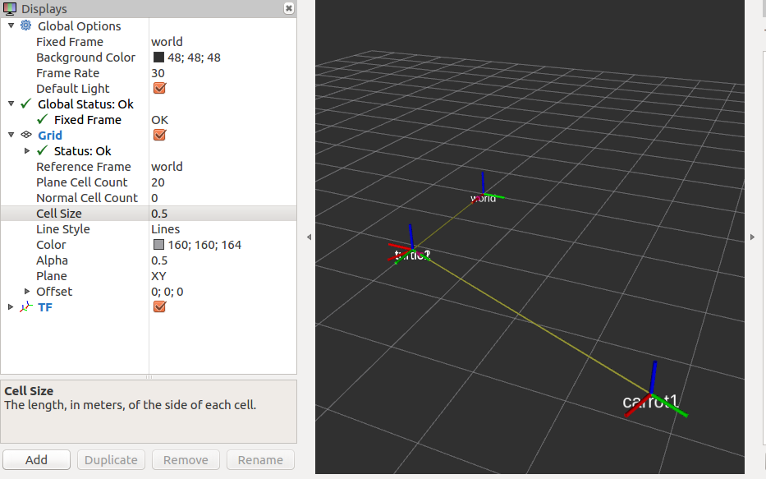
TF
6.3.3 增加一个坐标系
运行结果
命令： rosrun rviz rviz
more
中国大学慕课

Slide 24
TF
6.3.3 增加一个坐标系
广播动态的frame
创建一个名为dynamic_tf_broadcaster.py的文件
codes：
#!/usr/bin/env python
import roslib
roslib.load_manifest('learning_tf')
import rospy
import tf
import math
中国大学慕课

Slide 25
TF
6.3.3 增加一个坐标系
广播动态的frame
创建一个名为dynamic_tf_broadcaster.py的文件
codes：
if __name__ == '__main__':
rospy.init_node('dynamic_tf_broadcaster')
br = tf.TransformBroadcaster()
rate = rospy.Rate(10.0)
while not rospy.is_shutdown():
t = rospy.Time.now().to_sec() * math.pi
br.sendTransform((2.0 * math.sin(t), 2.0 * math.cos(t), 0.0),
(0.0, 0.0, 0.0, 1.0),
rospy.Time.now(),
"carrot1",
"turtle1")
rate.sleep()
注：使用chmod +x script/dynamic_tf_broadcaster.py使这个文件可执行
中国大学慕课

Slide 26
TF
6.3.3 增加一个坐标系
运行动态的frame
修改launch文件
<launch>
...
<node pkg="learning_tf" type="dynamic_tf_broadcaster.py"
name="broadcaster_dynamic" />
</launch>
中国大学慕课

Slide 27
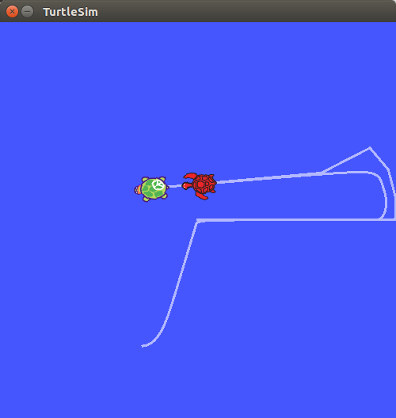
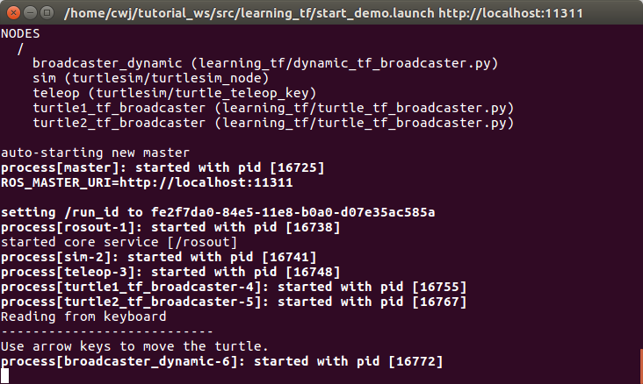
TF
6.3.3 增加一个坐标系
运行结果
中国大学慕课

Slide 28
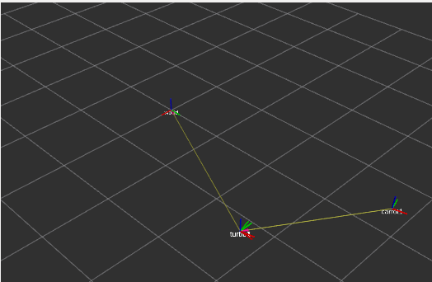
TF
6.3.3 增加一个坐标系
命令：rosrun rviz rviz
运行结果
注：这里的carrot1一直在运动，就像钟表秒针一样
中国大学慕课

Slide 29
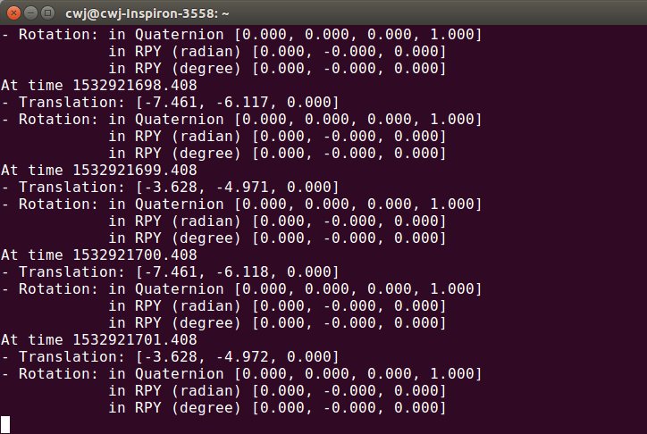
TF
6.3.3 增加一个坐标系
校验广播结果
中国大学慕课

Slide 30
TF
6.3 TF实训2 作业题
作业题
对新建的carrot1,创建listener,使turtle2可以追着carrot1，而不是turtle1。
提示：这个作业是下节实训的内容，可以提前尝试练习。
再新建一个坐标系，命名为carrot2，这个carrot2会围绕turtle2做椭圆旋转
中国大学慕课

Slide 31

谢 谢

